Slide 1


«ЭКОЛЯТА-ДОШКОЛЯТА»
МБДОУ –д/с № 11 ст.Андреевской.

Slide 2
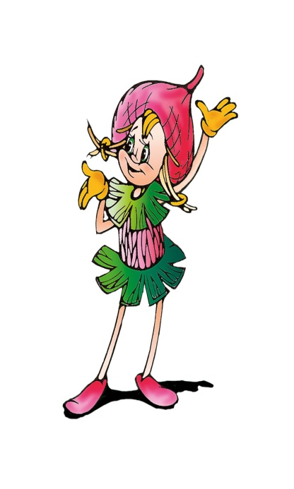
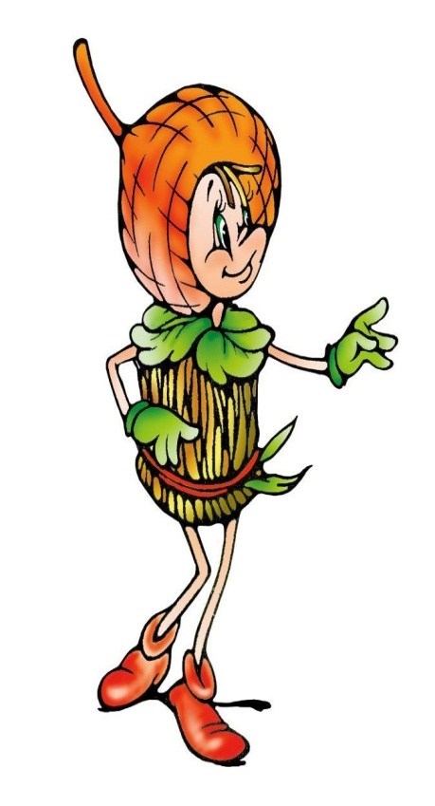
Актуальность создания стенда «Эколята — дошколята» :
Формирование личности с активной жизненной позицией и творческим потенциалом, способностью к самосовершенствованию, гармоничному взаимодействию с другими людьми, окружающей природой невозможно без постоянного упражнения в совершенствовании добрых, человечных поступков. Эту возможность нам предоставляет реализация системы мероприятий экологической направленности в рамках социально-образовательного проекта «Эколята-дошколята». Наше активное участие в проекте обусловлено осознанием необходимости заботы о завтрашнем дне, желанием с помощью наших рук, наших дел, наших сердец сделать окружающую нас природу лучше, чище, краше. Стенд «Эколята — дошколята» объединяет в себе несколько форм экологического творчества.
Цель создания стенда: Формирование у детей основы экологического мировоззрения и культуры.
Экологический стенд – это одно из условий наглядного и действенного ознакомления детей дошкольного возраста с природой. Наш стенд выполняет просветительскую и информационную функцию в рамках реализации природоохранного проекта «Эколята — дошколята».
Воспитание любви к природе, её животному и растительному миру осуществляется в детском саду постоянно.
Формы работы: игра, познавательная и исследовательская деятельность, творческая активность. Природоохранный социально-образовательный проект «Эколята – Дошколята» по формированию у детей экологической культуры и культуры природолюбия - инновационный инструмент экологического воспитания и образования дошкольников.
Эколёнок – это ребенок, который бережет и защищает природу, ему свойственно доброе, уважительное, внимательное и заботливое отношение к ней.

Slide 3
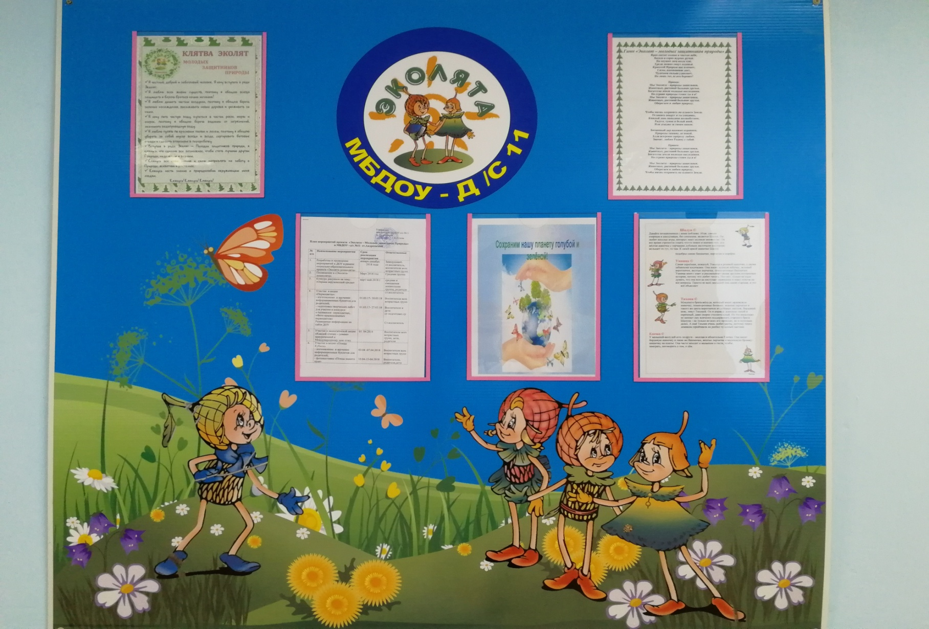
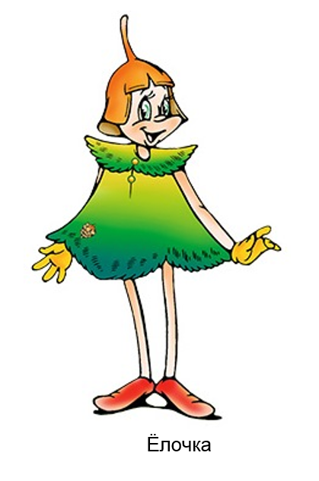
Стенд «Эколята»

Slide 4
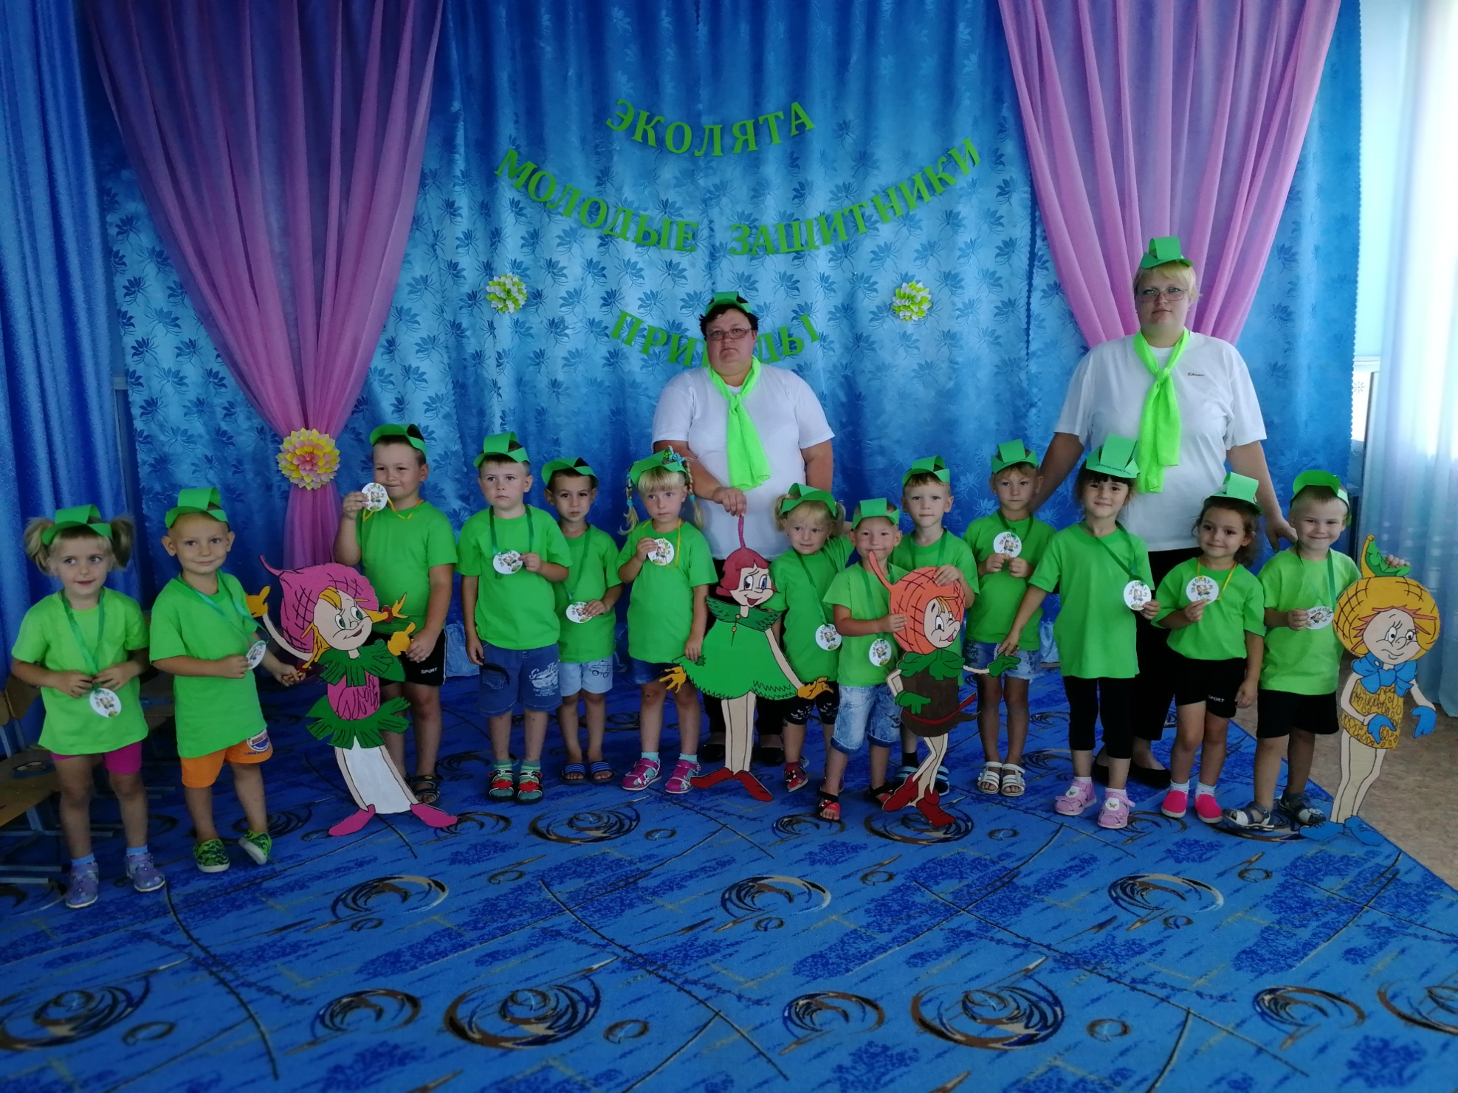
Посвящение в эколята

Slide 5
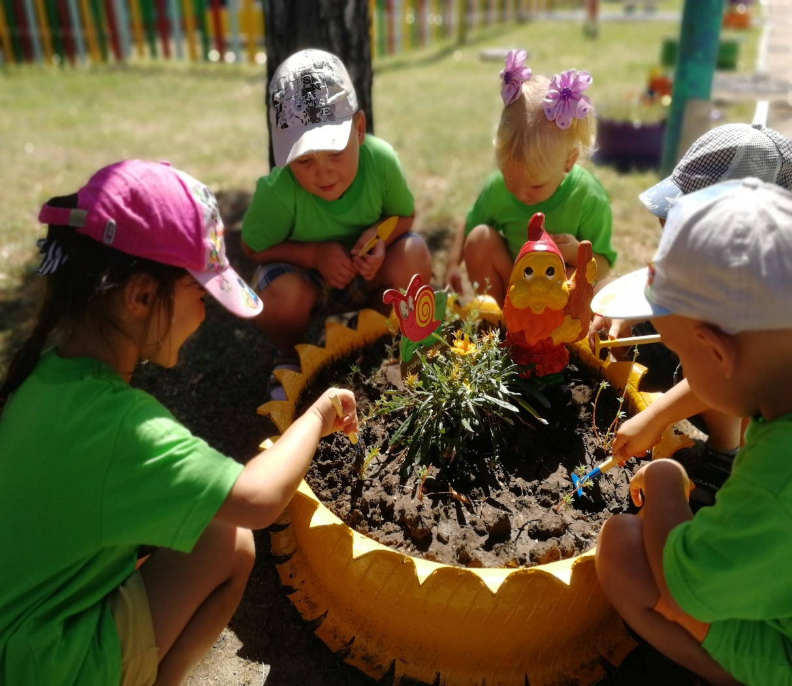
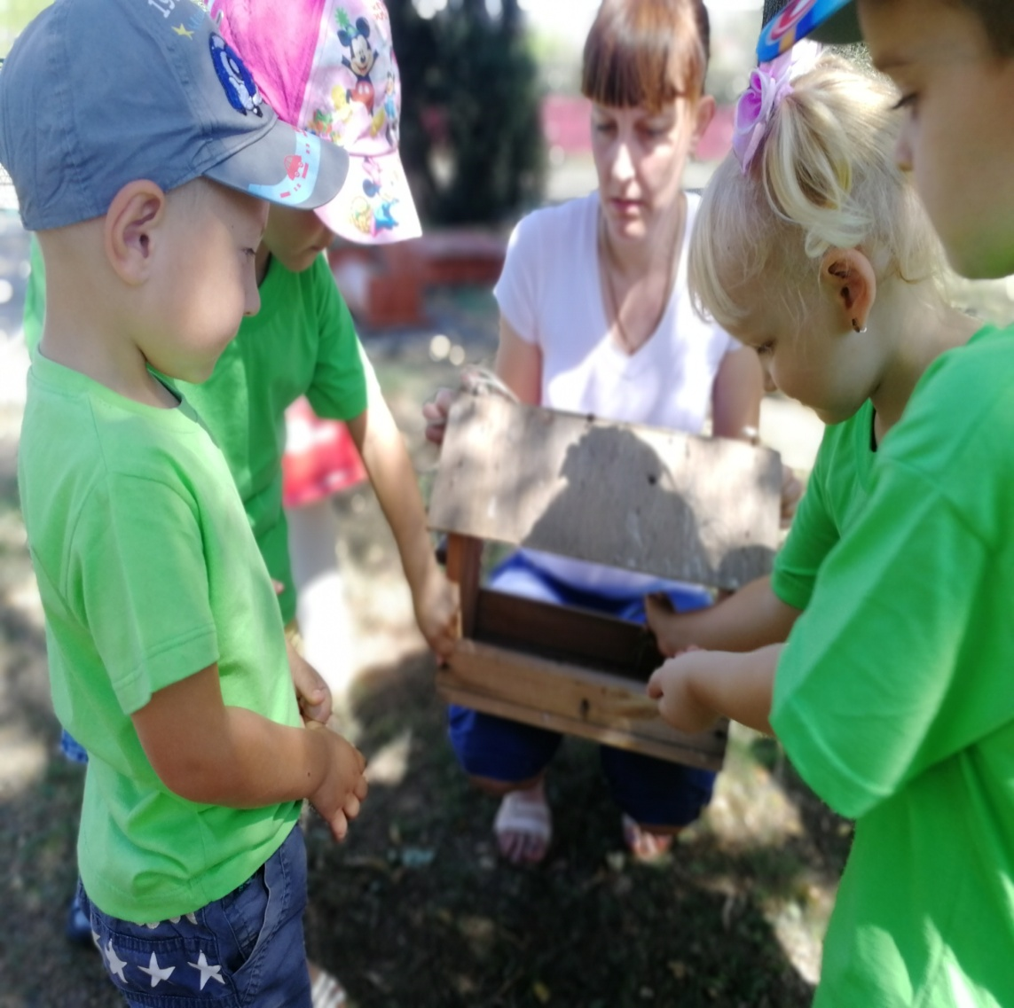

Труд в природе

Slide 6
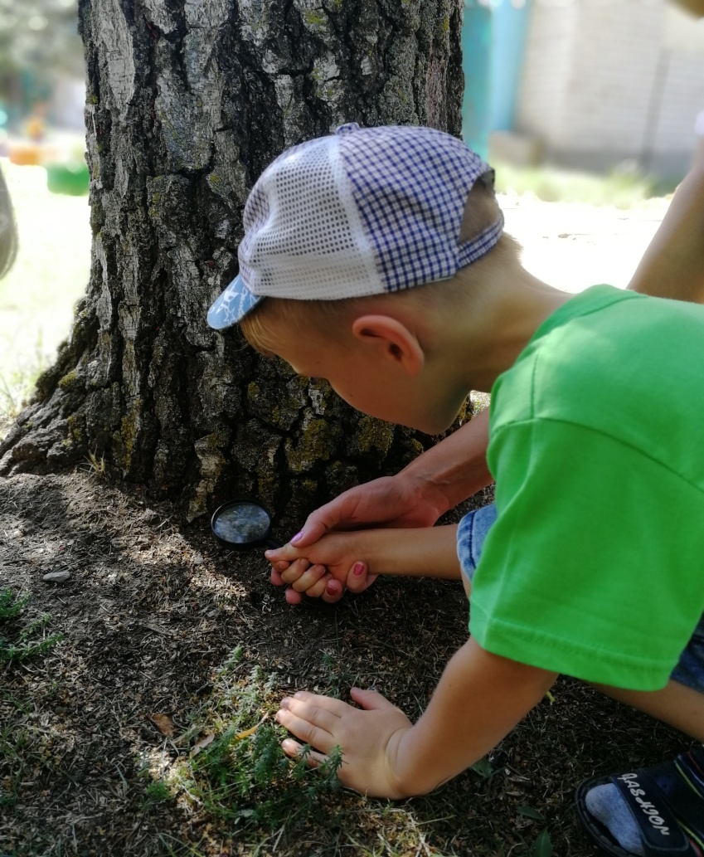
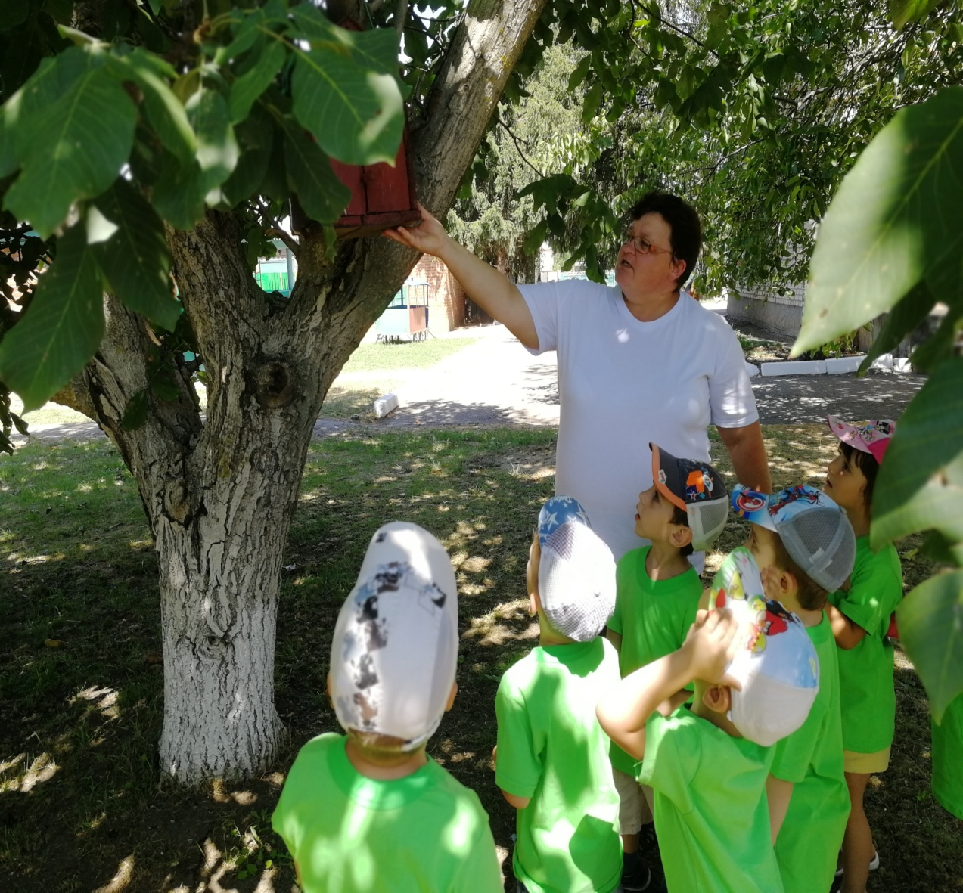
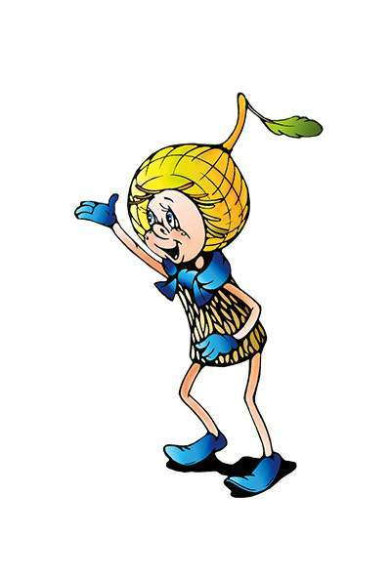
Наблюдение

Slide 7
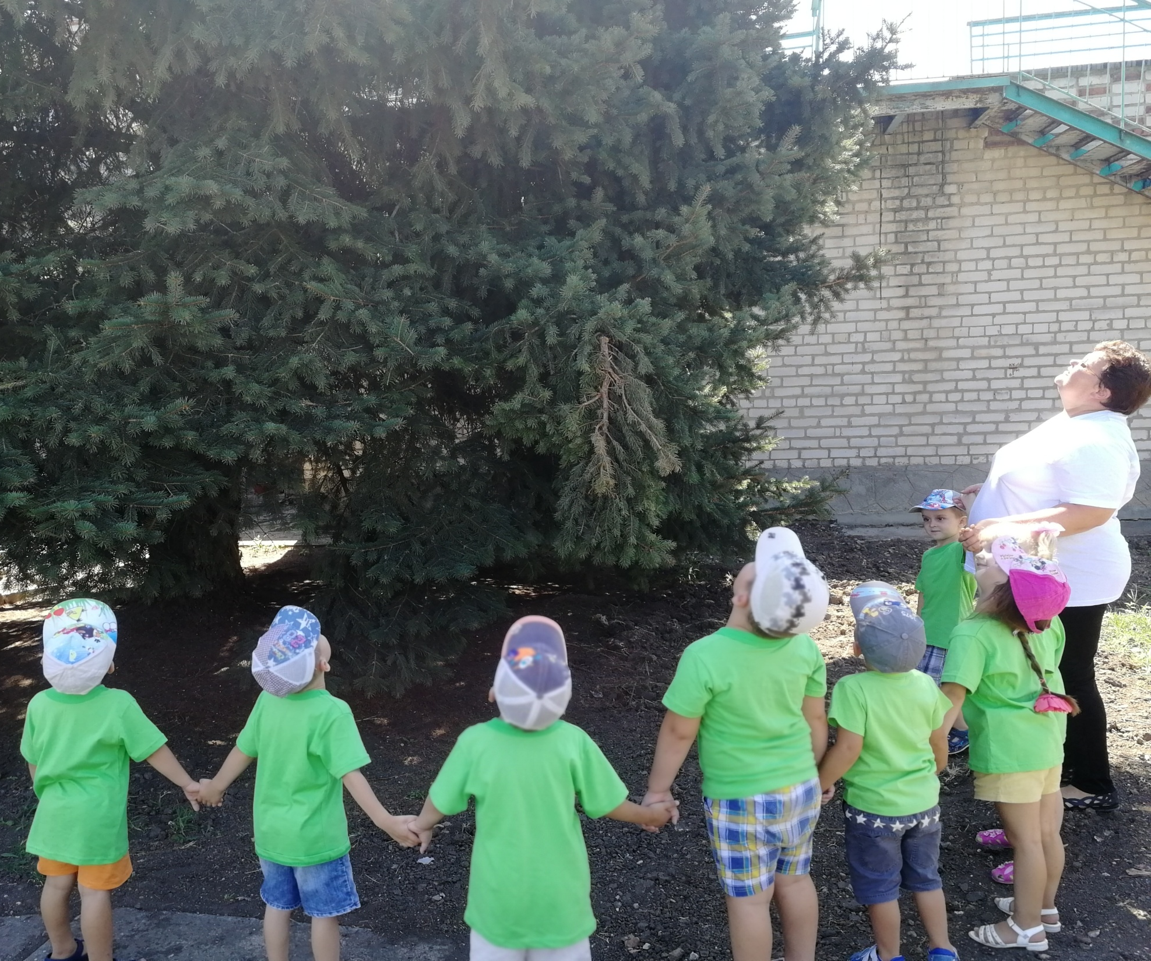

Slide 8
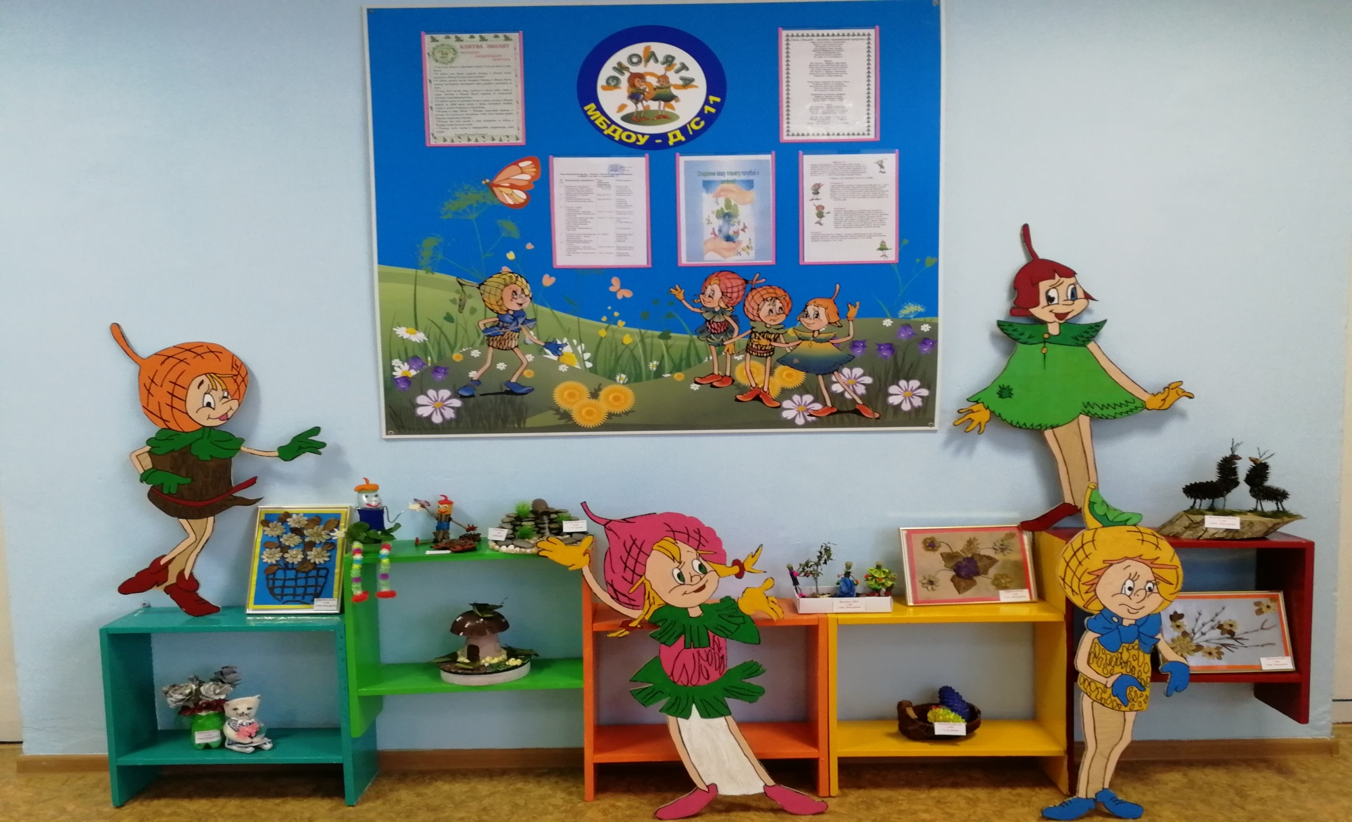
Выставка детских работ

Slide 9
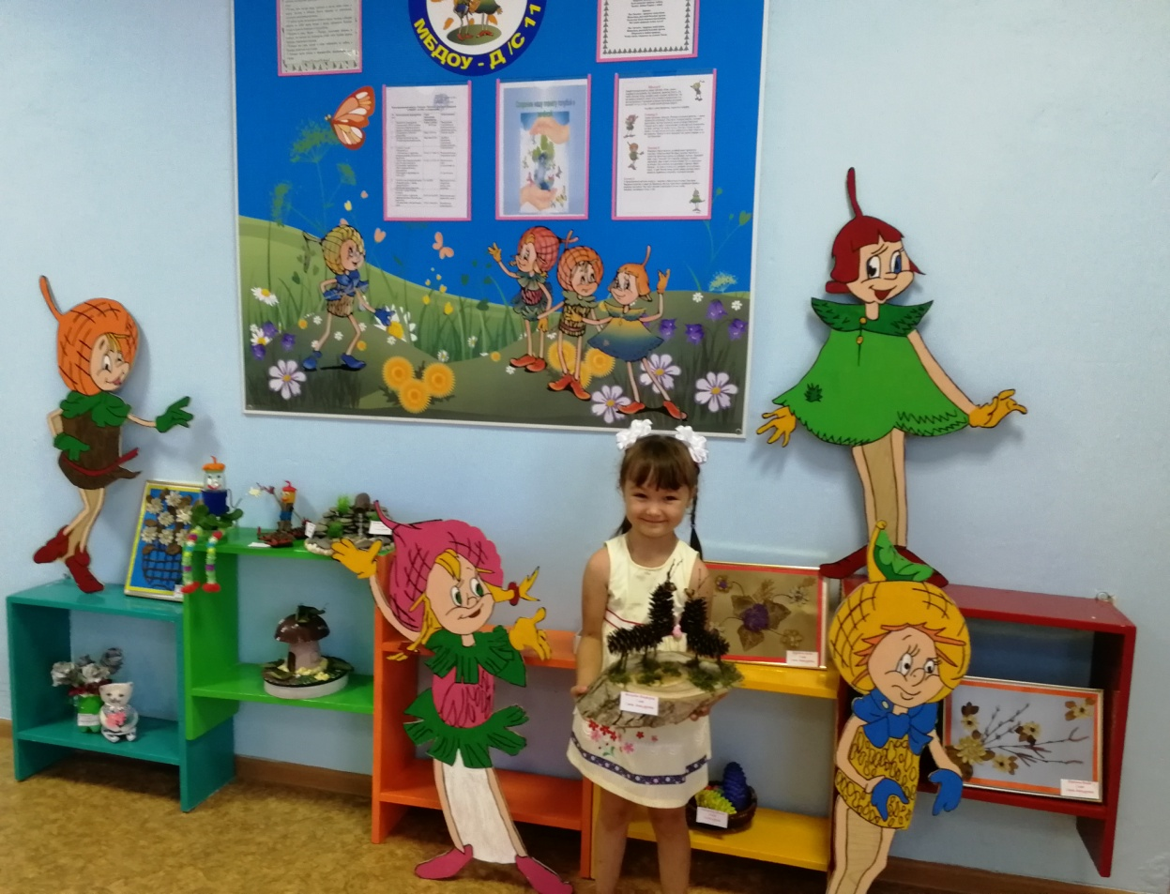
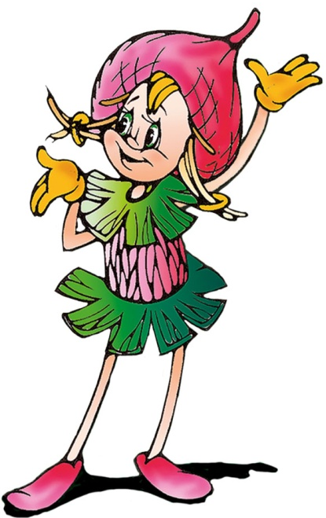
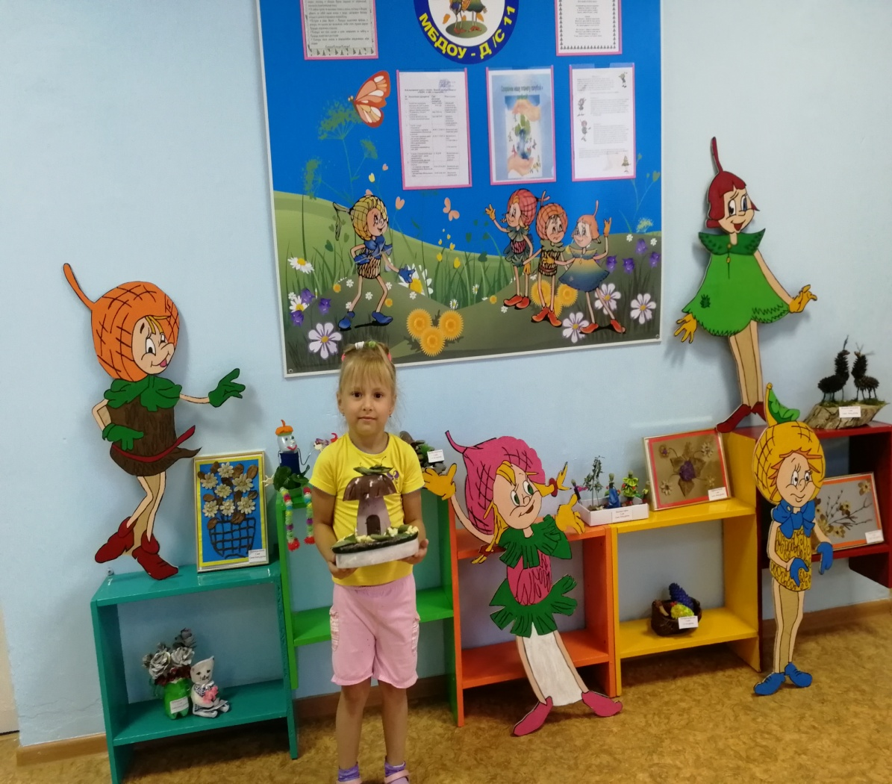

Slide 10
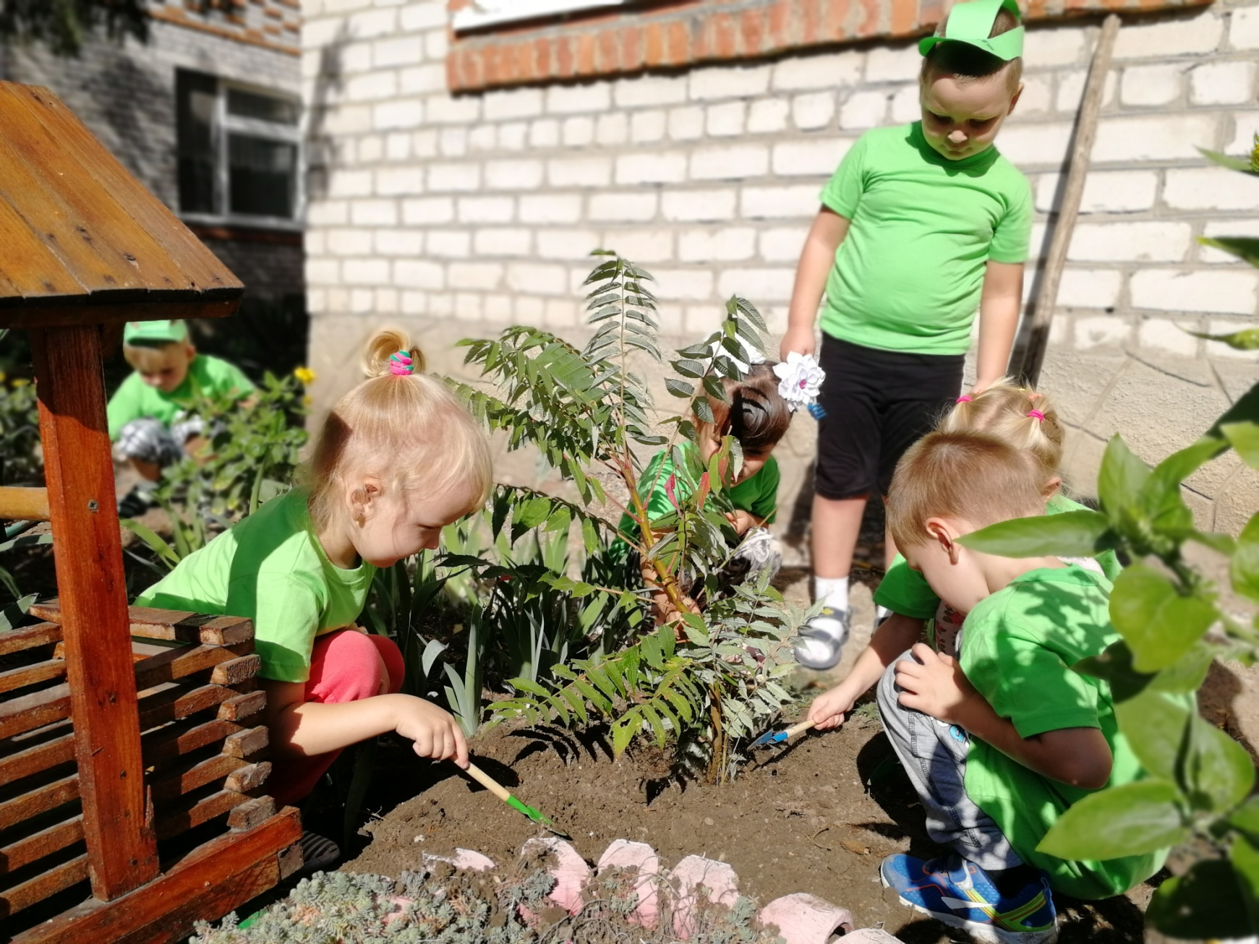

Slide 11
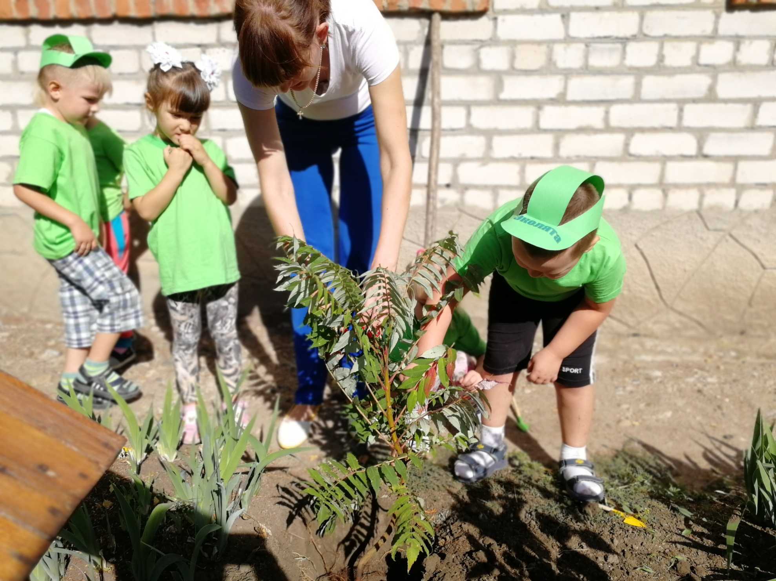

Slide 12
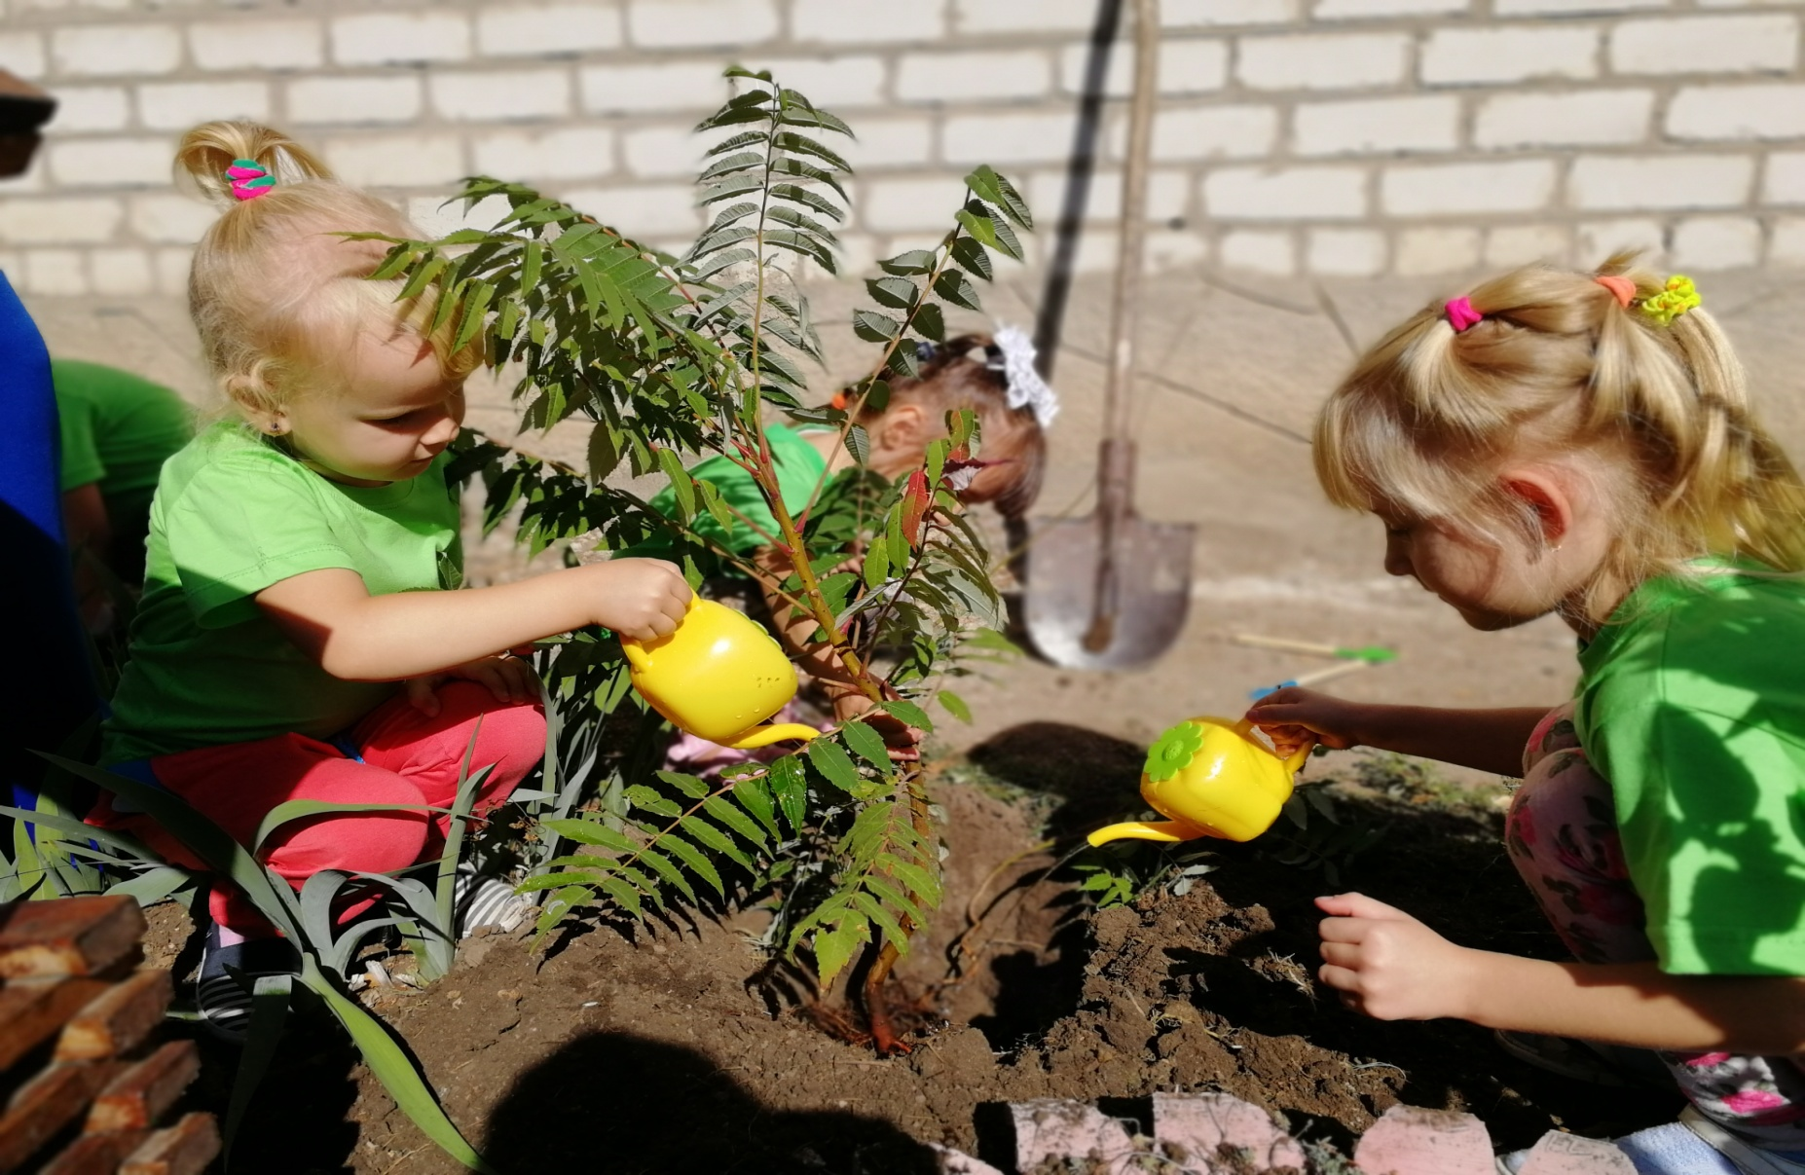
Субботник

Slide 13
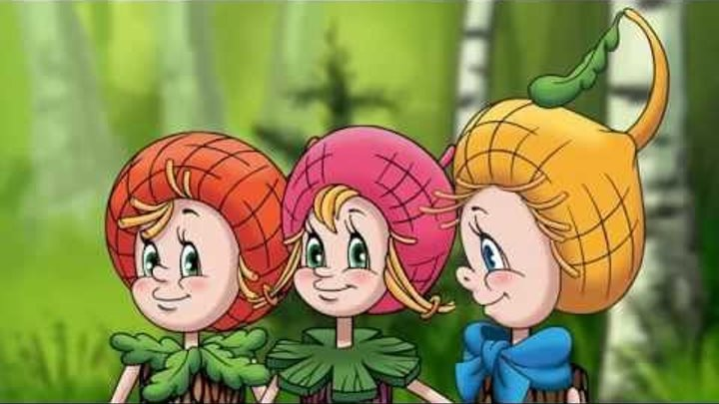
Спасибо за внимание!!!

